Slide 1


Slide 2

Địa lí và cuộc sống
03
Môn Địa lí và những điều lí thú
02
Những khái niệm cơ bản và
kĩ năng Địa lí
01

Slide 3

1
Những khái niệm cơ bản và kĩ năng Địa lí
Địa hình
02
Khí hậu
03
Khái niệm
01
Đất
Trái Đất
04
05
Nước
Con người
với thiên nhiên
07
06
Sinh vật
Notes:
Nắm khái niệm cơ bản về trái đất, các thành phần tự nhiên của Trái Đất và mối quan hệ giữa con người với thiên nhiên.
Đọc thông tin mục 1 kết hợp kênh hình sgk cho biết một số kĩ năng được rèn luyện khi học Địa lí?

Slide 4
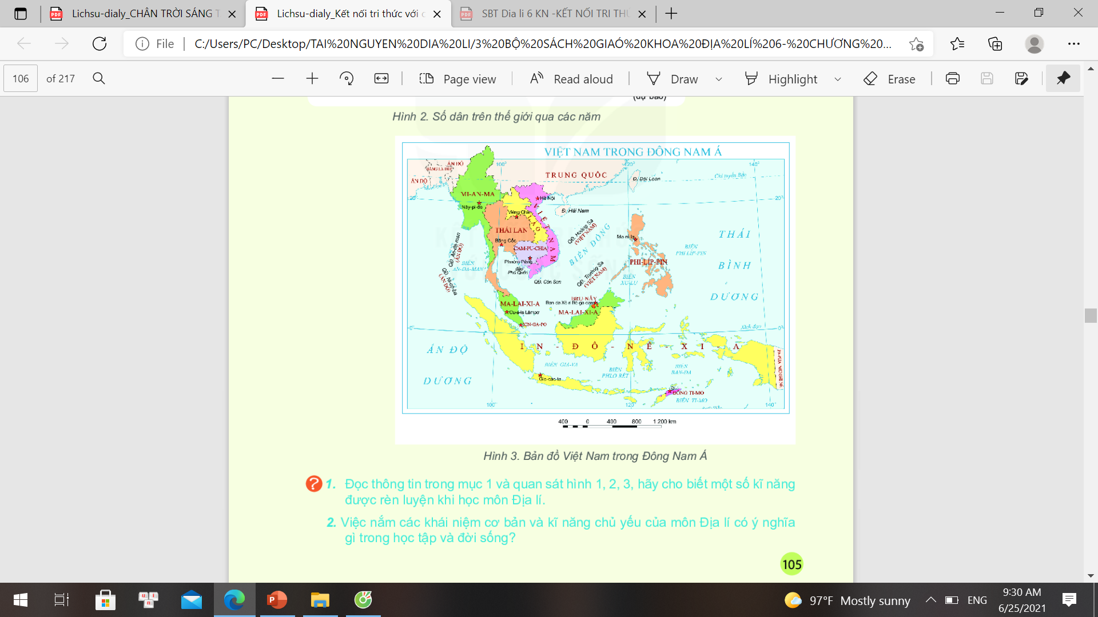
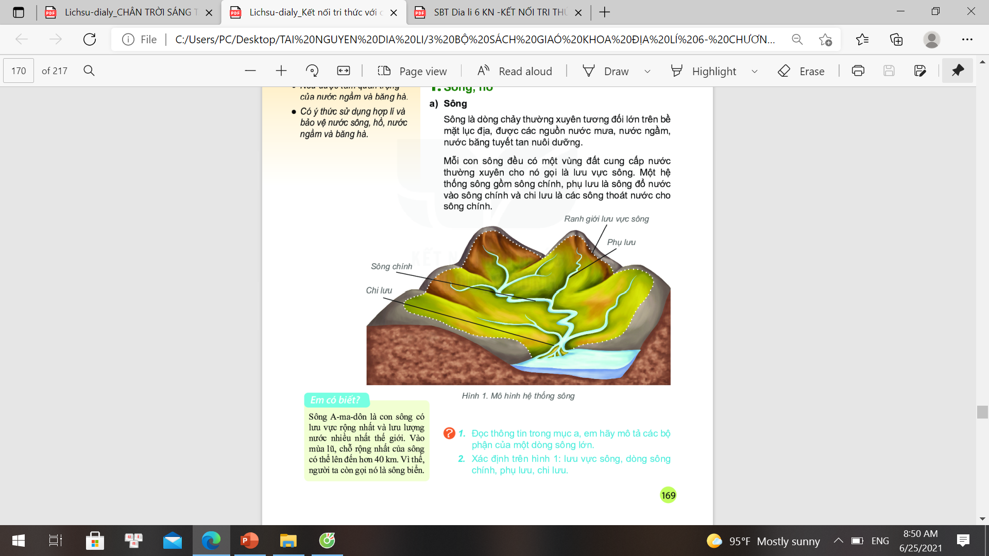
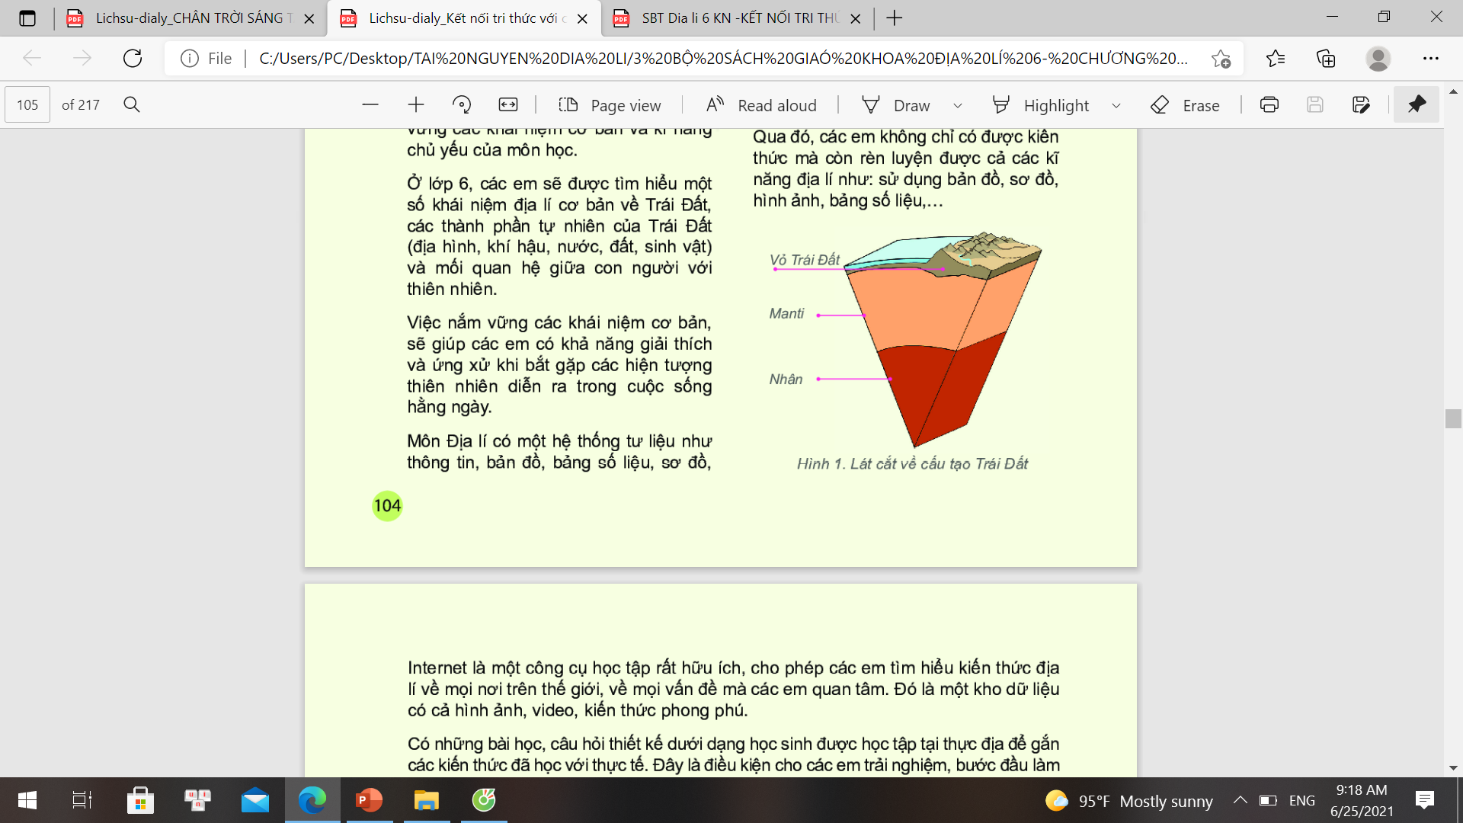
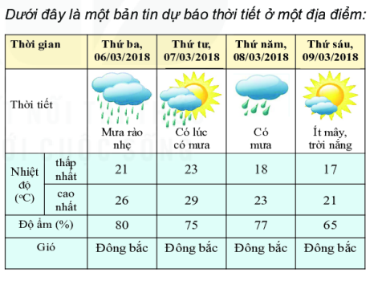
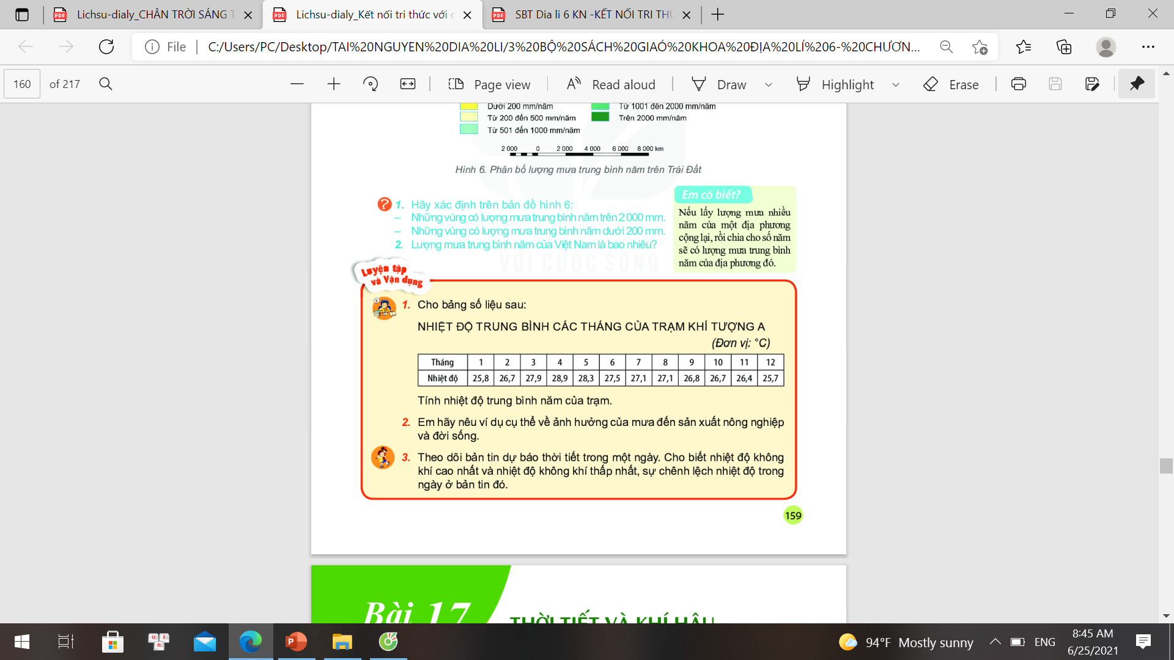
1
Những khái niệm cơ bản và kĩ năng Địa lí
Sơ đồ, mô hình
Kỹ năng được rèn luyện khi học Địa lí?
02
Kỹ
năng
03
Hình ảnh
01
Bản đồ
05
Bảng số liệu
Thông tin
04
Notes:
ệc nắm các khái niệm cơ bản và kĩ năng Địa lí chủ yếu của địa lí có ý nghĩa như thế nào trong học tập và đời sống

Slide 5
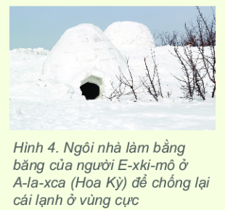



2
Môn Địa lí và những điều lí thú
Hãy kể thêm một số điều lí thú mà em biết về tự nhiên và con người trên Trái Đất?
Những điều
lí thú được
thể hiện qua các hình ảnh bên?
Notes:
Muốn học Địa lí đạt hiệu quả cao các em cần có hứng thú trong học tập. Lí thú vì em khám phá nhiều hiện tượng tự nhiên

Slide 6
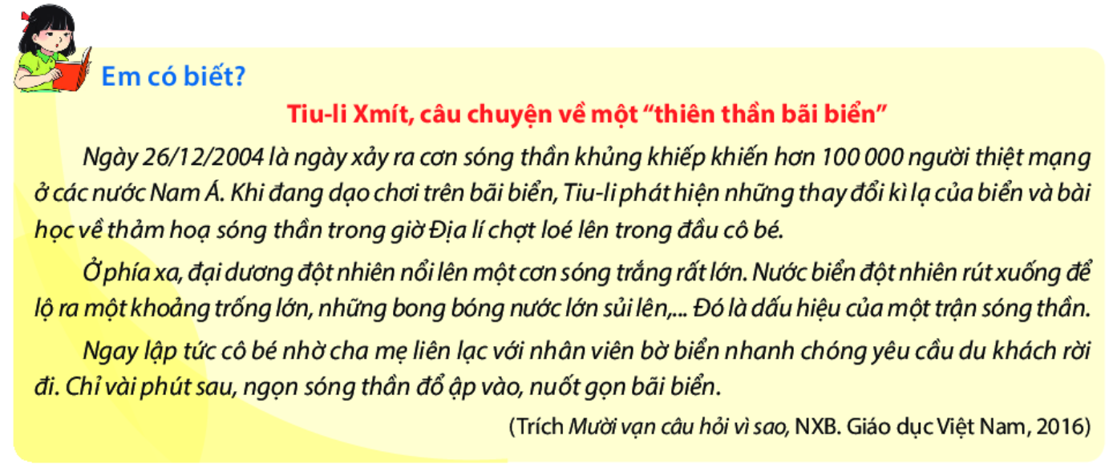
3
Địa lí và cuộc sống
Năm 2004 một trận sóng thần khủng khiếp xảy ra tại Nam Á, có rất nhiều khách du lịch được cứu sống nhờ bé Tiu-Li X mít
Làm saoTiu- li có thể tránh được sóng thần và cứu thêm nhiều người khác?
Notes:
Việc hiểu và vận dụng các kiến thức, kĩ năng địa lí vào cuộc sống là rất cần thiết và hữu ích. Những bài học Địa lí trong cuốn sách này sẽ giúp các em thực hiện điều đó. Các em hãy cùng khám phá nhiều kiến thức và kĩ năng thú vị ở những bài học tiếp theo nhé.

Slide 7
THẢO LUẬN NHÓM ĐÔI (3’)
Hãy nêu một số ví dụ về việc
vận dụng kiến thức Địa lí vào cuộc sống?
Notes:
Vận dụng vào việc dự báo thời tiết, phòng tránh thiên tai….

Slide 8



Học tốt môn Địa Lí
Phân tích, xử lí thông tin
Vận dụng vào thực tiễn
Quan sát

Slide 9
Luyện tập và vận dụng
1.Hệ thống hóa nội dung bài học bằng sơ đồ tư duy
2. Viết đoạn văn ngắn trình bày những hiểu biết của mình về vai trò, ý nghĩa của việc học môn Địa lí (Độ dài không quá 100 từ).
Notes:
Gv sẽ cho học sinh làm vào sổ tay Địa Lí (sẽ chấm lấy điểm thường xuyên hoặc điểm cộng)

Slide 10

1
Xem lại bài đã học
Dặn dò
2
Hoàn thành bài tập SGK (Câu 2)
Chuẩn bị bài 1: Hệ thống kinh vĩ tuyến. Tọa độ địa lí. Với các nội dung:Kinh , vĩ tuyến là gì.Cách xác định tọa độ địa lí của một điểm
3
Notes:
Hoàn thành bài nào GV linh động viết vào nhé

